Slide 1
01
10.과학_티노의 여행

Slide 2
교육용 게임콘텐츠를 활용한 디지털 교육
게임으로 공부하는 즐거운 과학시간(1)
티노의 여행으로 알아보는 물질의 성질
3학년 1학기. 2단원
– 물질의 성질

Slide 3
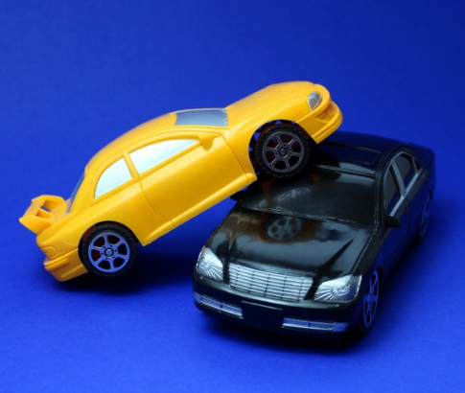
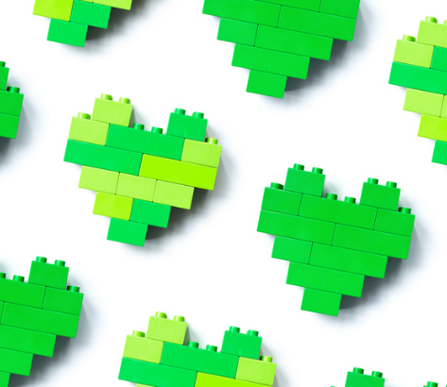
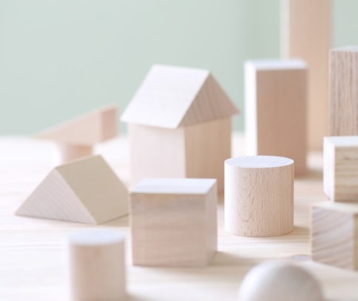
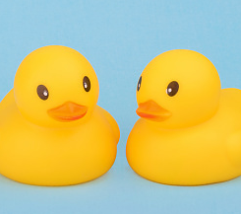
교육용 게임콘텐츠를 활용한 디지털 교육
게임으로 공부하는 즐거운 과학시간(1)
도입. 장난감을 이루고 있는 물질 알아보기
장난감 가게에서 볼 수 있는 여러 가지 장난감입니다.
이 장난감들은 어떤 물질로 만들어졌는지 알아봅시다.
금속
플라스틱
나무
고무

Slide 4
교육용 게임콘텐츠를 활용한 디지털 교육
게임으로 공부하는 즐거운 과학시간(1)
활동1. 물질의 성질 알아보기
금속, 플라스틱, 나무, 고무 막대를 관찰하며 각 물질이 갖는 성질을 비교해 봅시다.
금속 막대, 플라스틱 막대, 나무 막대, 고무 막대를 자유롭게 관찰해 봅시다.
네 가지 막대를 서로 긁어 보면서 가장 단단한 막대는 어떤 물질로 이루어져 있는지 알아봅시다.
네 가지 막대를 구부려 보면서 가장 잘 휘는 막대는 어떤 물질로 이루어져 있는지 알아봅시다.
물이 담긴 수조에 네 가지 막대를 넣어 보면서 물에 뜨는 막대와 물에 가라앉는 막대는 어떤 물질로 이루어져 있는지 알아봅시다.
막대를 이루고 있는 네 가지 물질의 다양한 성질을 찾아 정리해 봅시다.

Slide 5
교육용 게임콘텐츠를 활용한 디지털 교육
게임으로 공부하는 즐거운 과학시간(1)
활동1. 물질의 성질 알아보기
네 가지 막대를 서로 긁어 보면서 가장 단단한 막대는 어떤 물질로 이루어져 있는지 써 봅시다.
금속
네 가지 막대를 구부려 보면서 가장 잘 휘는 막대는 어떤 물질로 이루어져 있는지 써 봅시다.
고무

Slide 6
교육용 게임콘텐츠를 활용한 디지털 교육
게임으로 공부하는 즐거운 과학시간(1)
활동1. 물질의 성질 알아보기
물이 담긴 수조에 네 가지 막대를 넣어 보면서 물에 뜨는 막대와 물에 가라앉는 막대는 어떤 물질로 이루어져 있는지 써 봅시다.
물에 뜨는 막대를 이루고 있는 물질
물에 가라앉는 막대를 이루고 있는 물질
예) 나무, 플라스틱
예) 금속, 고무

Slide 7
교육용 게임콘텐츠를 활용한 디지털 교육
게임으로 공부하는 즐거운 과학시간(1)
활동1. 물질의 성질 알아보기
막대를 이루고 있는 네 가지 물질의 다양한 성질을 찾아 써 봅시다.
물질
물질의 성질
금속
다른 물질보다 단단하다. 광택이 있다.
딱딱하고, 무겁다.
플라스틱
금속보다 가볍다. 딱딱하고 부드럽다. 광택이 있다.
다양한 모양의 물체를 쉽게 만들 수 있다.
나무
금속보다 가볍다. 고유한 향과 무늬가 있다.
고무
쉽게 구부러진다. 당기면 늘어났다가 놓으면 다시 돌아온다.
잘 미끄러지지 않는다. 물에 젖지 않는다.

Slide 8
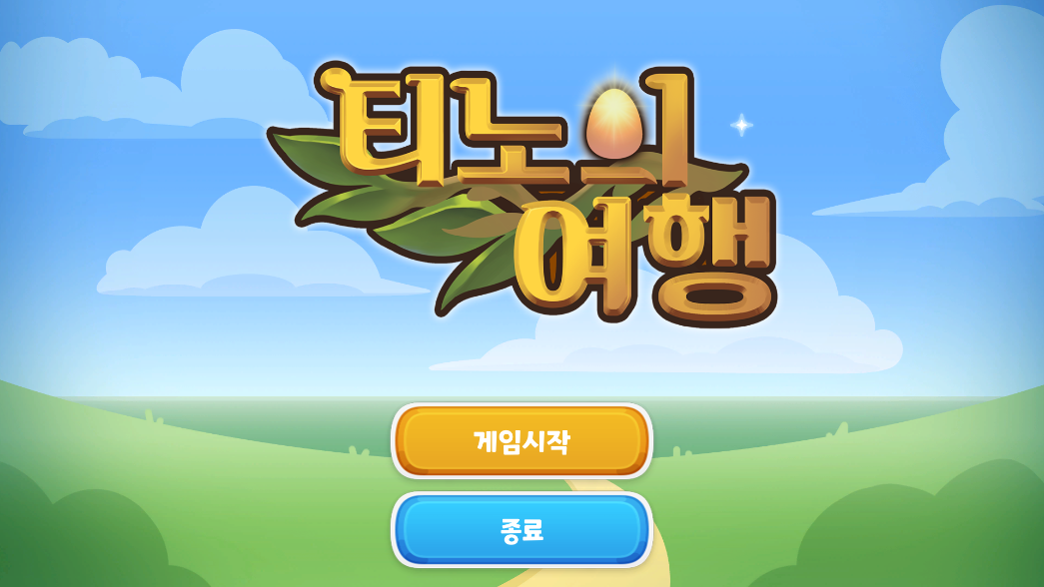
교육용 게임콘텐츠를 활용한 디지털 교육
게임으로 공부하는 즐거운 과학시간(1)
활동2. 티노의 여행 게임 알아보기
게임 시작 버튼을 누르고 게임을 시작합니다. 이 게임은 물질의
성질을 이용하여 티노의 알을 무사히 둥지에 배달하는 퍼즐 게임입니다.

Slide 9
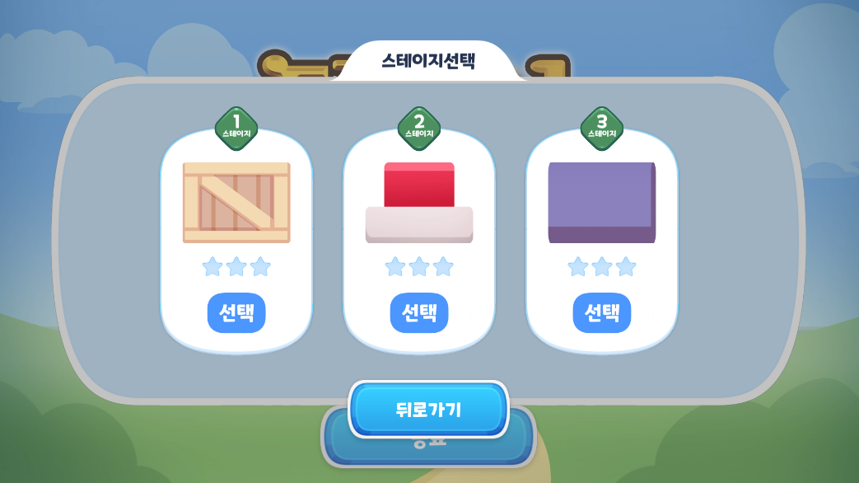
교육용 게임콘텐츠를 활용한 디지털 교육
게임으로 공부하는 즐거운 과학시간(1)
활동2. 티노의 여행 게임 알아보기
스테이지 1이 우리가 지금 배우는 물질의 성질 단원과 관련이 있습니다. 스테이지 1을 선택해 봅시다.

Slide 10
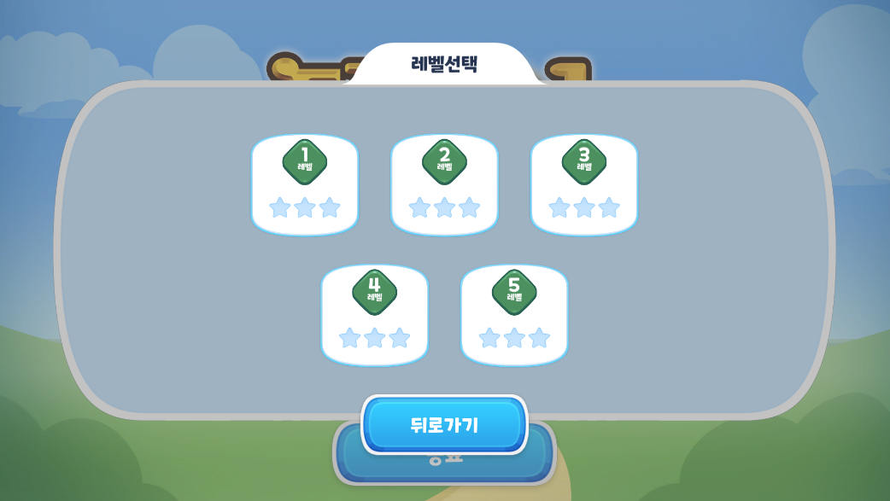
교육용 게임콘텐츠를 활용한 디지털 교육
게임으로 공부하는 즐거운 과학시간(1)
활동2. 티노의 여행 게임 알아보기
스테이지 내에서 원하는 레벨을 선택해 봅시다.

Slide 11
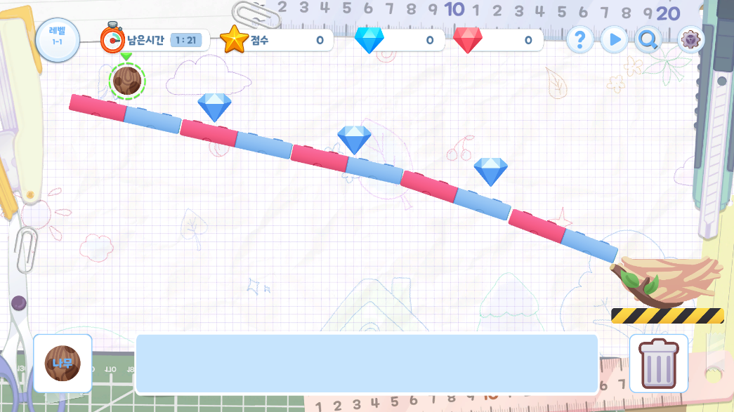
교육용 게임콘텐츠를 활용한 디지털 교육
게임으로 공부하는 즐거운 과학시간(1)
활동2. 티노의 여행 게임 알아보기
기본적인 게임 방법은 아래 쪽의 블록을 이용하여 티노의 알이 지나갈 수 있는 길을 만들어 주는 것입니다.

Slide 12
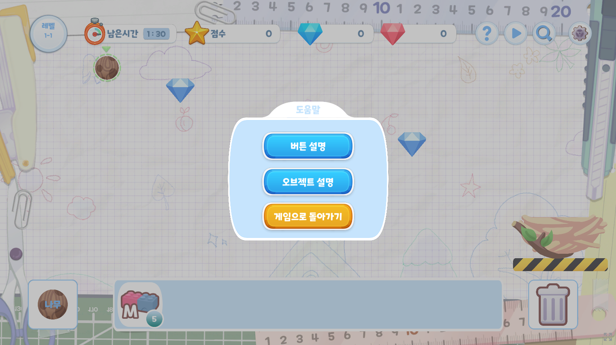
교육용 게임콘텐츠를 활용한 디지털 교육
게임으로 공부하는 즐거운 과학시간(1)
활동2. 티노의 여행 게임 알아보기
물음표 버튼을 클릭하면 설명이 나오고 안내를 받을 수 있습니다.

Slide 13
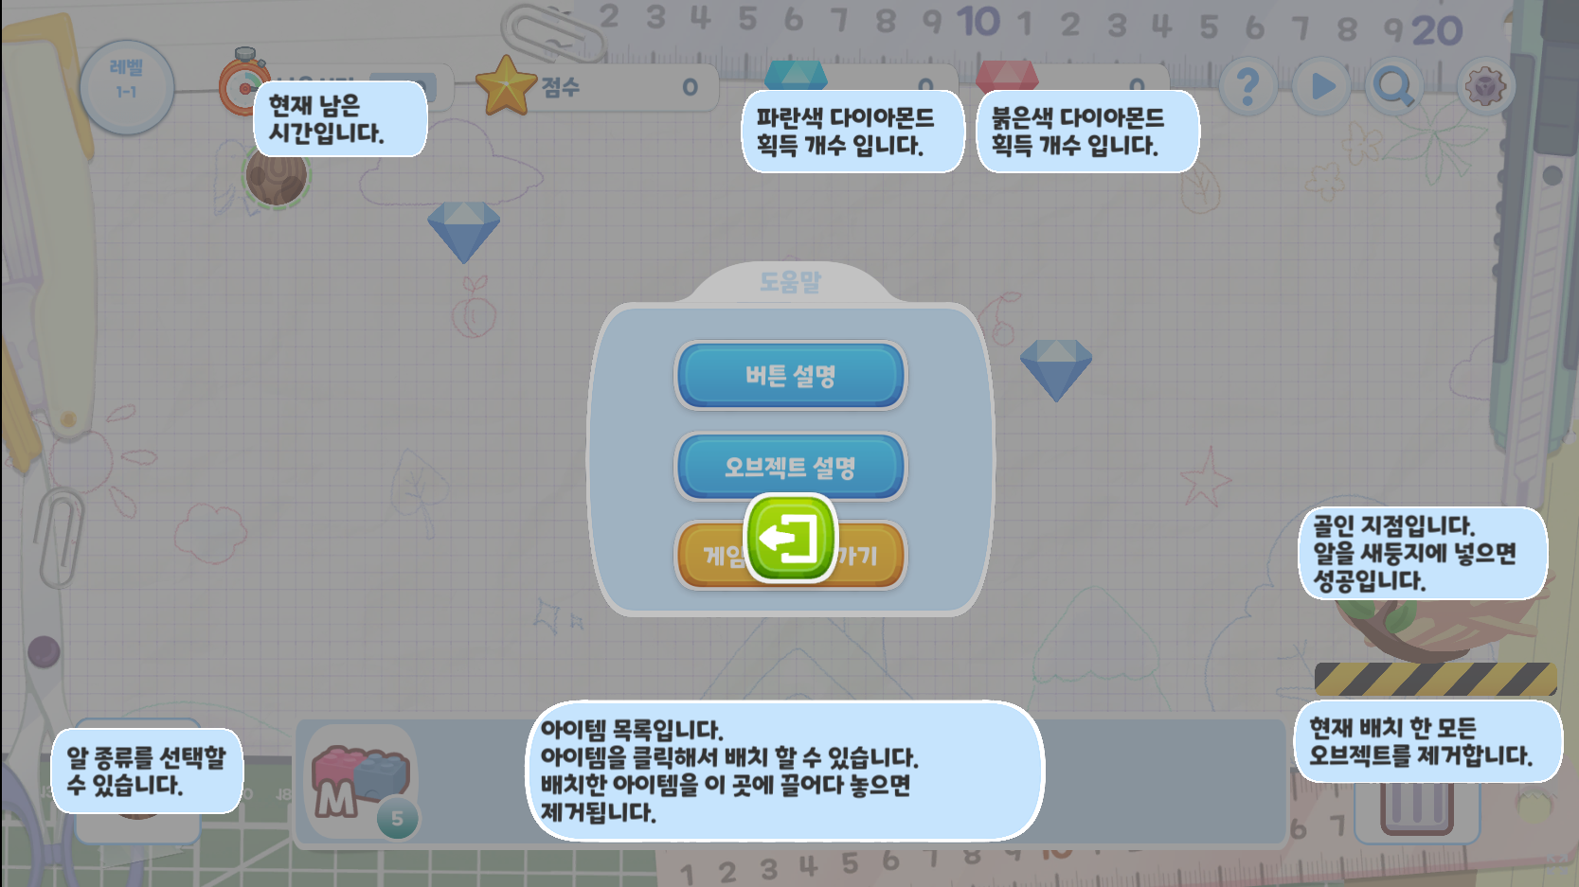
교육용 게임콘텐츠를 활용한 디지털 교육
게임으로 공부하는 즐거운 과학시간(1)
활동2. 티노의 여행 게임 알아보기
물음표 버튼을 클릭하면 설명이 나오고 안내를 받을 수 있습니다.

Slide 14
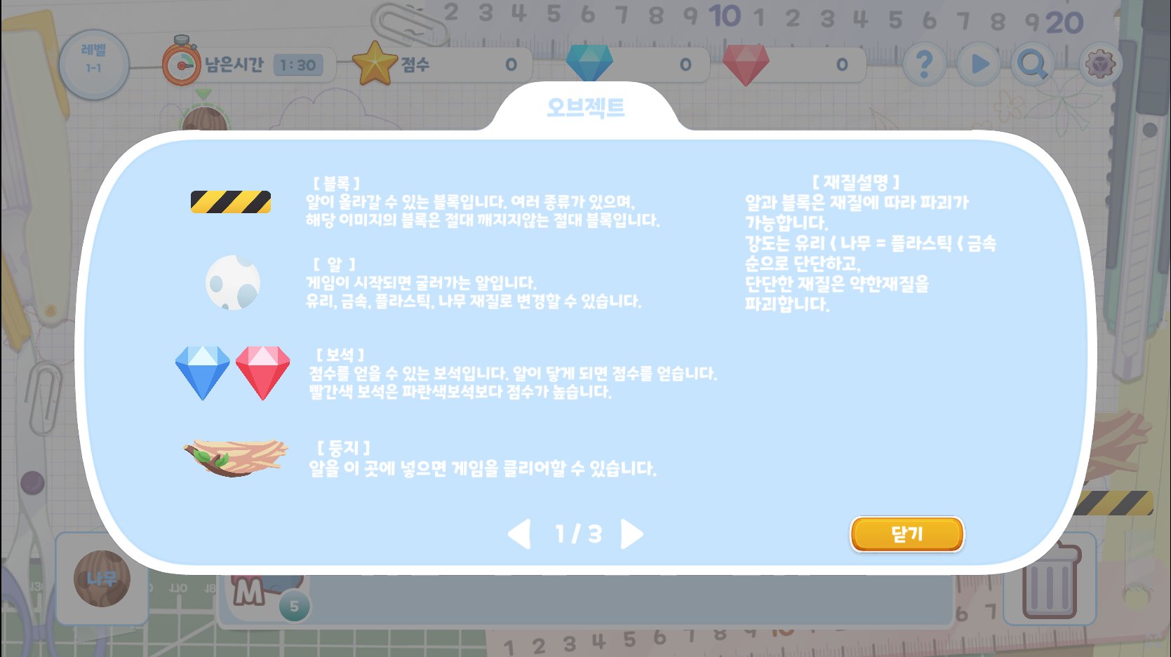
교육용 게임콘텐츠를 활용한 디지털 교육
게임으로 공부하는 즐거운 과학시간(1)
활동2. 티노의 여행 게임 알아보기
물음표 버튼을 클릭하면 설명이 나오고 안내를 받을 수 있습니다.

Slide 15
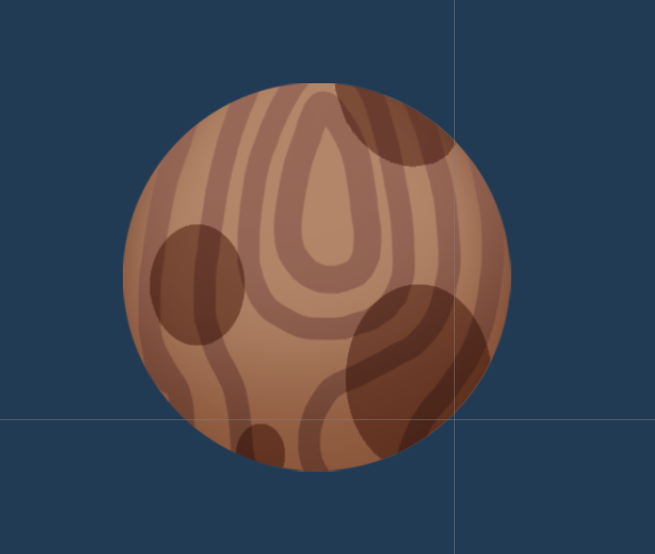
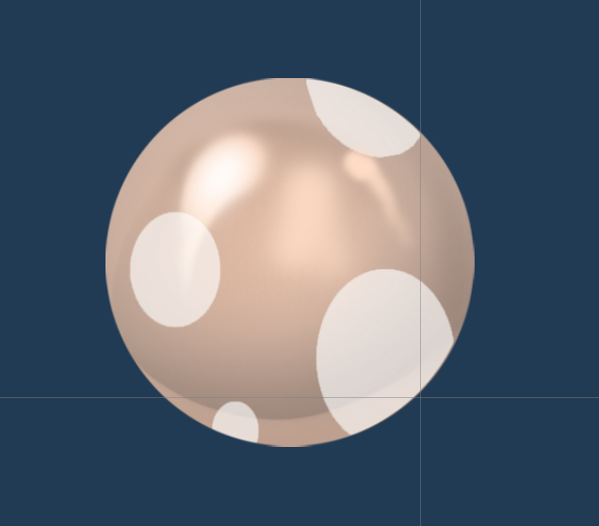
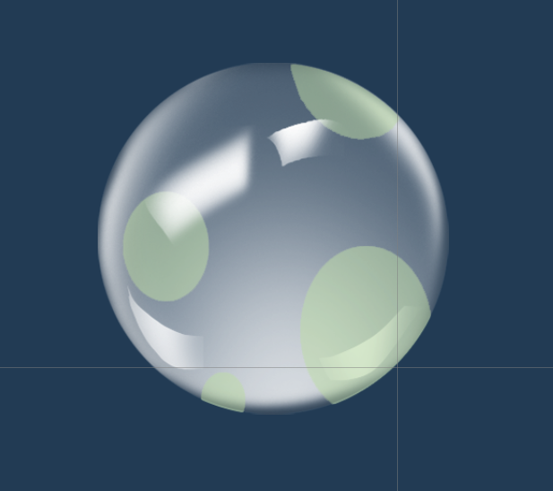
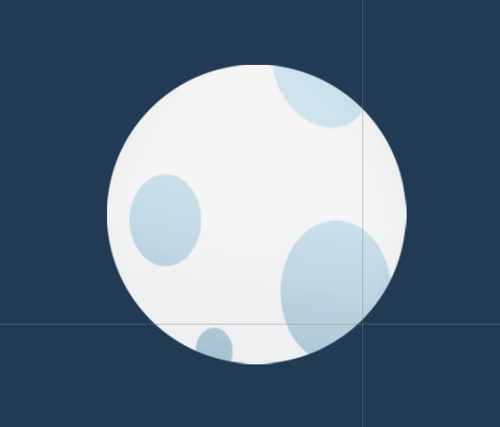
교육용 게임콘텐츠를 활용한 디지털 교육
게임으로 공부하는 즐거운 과학시간(1)
활동2. 티노의 여행 게임 알아보기
티노의 알은 4가지 종류의 물질로 각각 만들어져 있습니다.
나무
철
유리
플라스틱
불에 탄다.
떨어질 때 돌을 부순다.
불에 타지 않는다.
돌에 떨어지면 깨진다.
불에 타지 않는다.
불에 탄다.

Slide 16
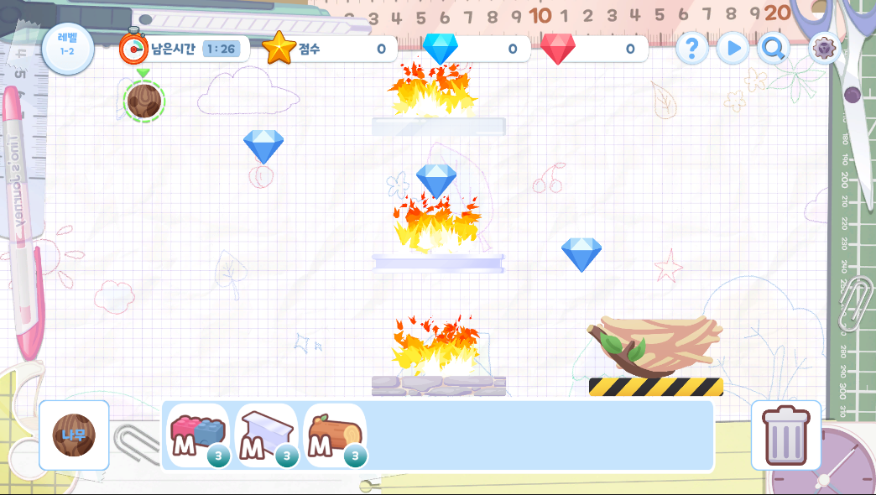
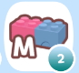
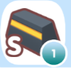
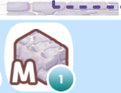
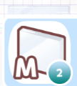
교육용 게임콘텐츠를 활용한 디지털 교육
게임으로 공부하는 즐거운 과학시간(1)
활동2. 티노의 여행 게임 알아보기
블록도 여러 가지 물질로 되어 있으며 각각 물질의 성질에 맞는
기능을 찾아 블록을 배치해 주면 됩니다.
블록 종류
[플라스틱] | [철] | [나무]
불에 탄다. | - 불에 타지 않는다. - 전기가 통한다. | - 불에 탄다.
[고무] | [돌] | [거울]
알이 크게 튕긴다 | - 철알이 떨어지면서 부서진다. - 유리알은 깨진다. | - 빛이 반사된다.
블록 크기
블록 개수

Slide 17
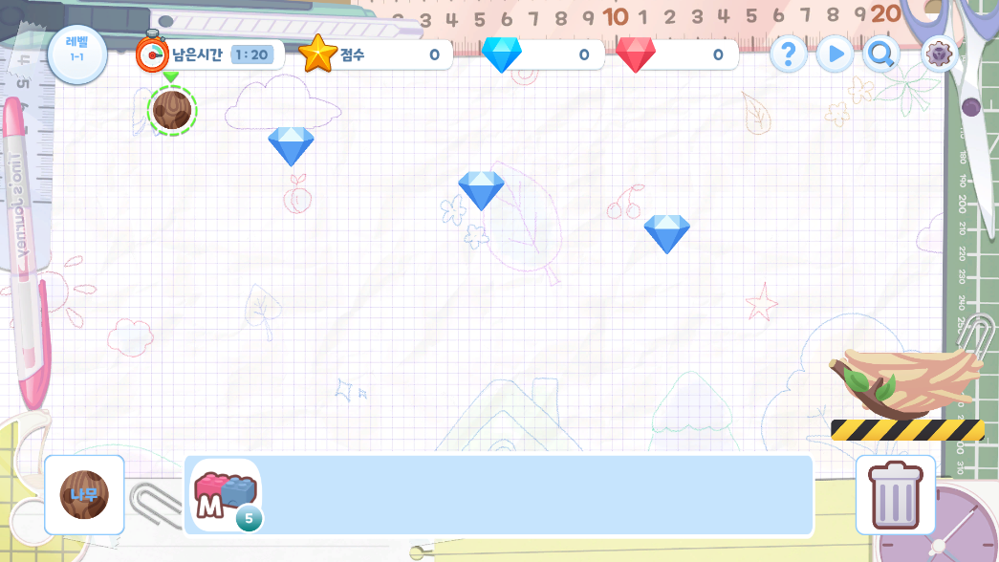
교육용 게임콘텐츠를 활용한 디지털 교육
게임으로 공부하는 즐거운 과학시간(1)
활동2. 티노의 여행 게임 알아보기
플레이 버튼을 클릭하면 티노의 알을 굴릴 수 있습니다.

Slide 18
교육용 게임콘텐츠를 활용한 디지털 교육
게임으로 공부하는 즐거운 과학시간(1)
활동2. 티노의 여행 게임 알아보기
게임을 해결하기 어려울 때는 돋보기 버튼을 눌러 도움을 받을 수 있습니다.

Slide 19
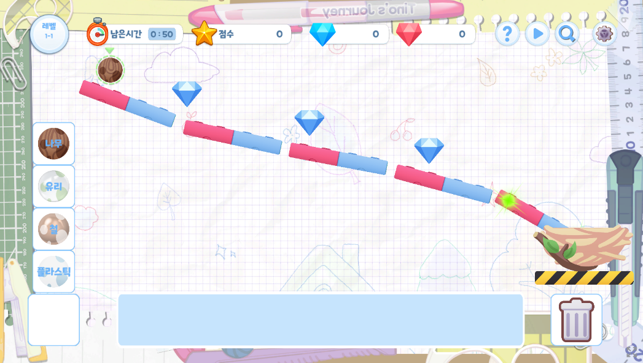
교육용 게임콘텐츠를 활용한 디지털 교육
게임으로 공부하는 즐거운 과학시간(1)
활동2. 티노의 여행 게임 알아보기
티노의 여행 게임을 직접 실행하며 물질의 성질을 알아 봅시다.

Slide 20
교육용 게임콘텐츠를 활용한 디지털 교육
게임으로 공부하는 즐거운 과학시간(1)
정리. 여러 가지 물질의 성질에 대해 정리하기
금속, 플라스틱, 나무, 유리, 고무 5가지 물질의 성질을 정리해 봅시다.
금속은 광택이 있다.
금속은 나무보다 단단하고 플라스틱보다 무거우므로 튼튼한 물건을 만들 때 사용한다.
플라스틱은 금속보다 가볍다.
플라스틱은 쉽게 모양을 바꿀 수 있어 여러 가지 모양의 물체를 만들 때 사용한다.
유리는 잘 깨진다.
유리는 투명하므로 내용물을 볼 수 있는 그릇을 만들 때 사용한다.
고무는 휘어지기 쉬우며 잘 미끄러지지 않는다.
고무는 늘어났다가 다시 돌아오기 때문에 고무줄을 만들 때 사용한다.
나무는 금속보다 가볍다
나무는 고유의 향과 무늬가 있어 가구나 장식품을 만들 때 사용한다.

